Slide 1

Číslo projektu | CZ.1.07/1.5.00/34.0950
Kódování materiálu | vy_32_INOVACE_bio_bot8
Označení materiálu | bot8_hluchavkovite.pptx
Název školy | Gymnázium Kladno
Autor | Lenka Smyčková
Anotace | Prezentace seznamuje žáky se zástupci dvouděložných rostlin řádu hluchavkotvaré , čeleď hluchavkovité, krtičníkovité, jitrocelovité, zárazovité
Předmět | biologie
Tematická oblast | botanika
Téma | Hluchavkovité
Očekávané výstupy | Žáci poznávají zástupce rostlin z řádu hluchavkotvaré, určí základní druhy, případně další druhy.
Klíčová slova | Dvouděložné, hluchavkovité, krtičníkovité, jitrocelovité, zárazovité
Druh učebního materiálu | prezentace
Ročník | 1. ročník čtyřletého gymnázia a odpovídající ročník víceletého gymnázia, seminář z biologie
Cílová skupina | osmileté gymnázium, čtyřleté gymnázium
Ověřeno | (20.3.2014, O5)
Zdroje uvedeny na konci dokumentu.

Slide 2
DVOUDĚLOŽNÉ ROSTLINY
HLUCHAVKOVITÉ
KRTIČNÍKOVITÉ A DALŠÍ

Slide 3
řád: HLUCHAVKOTVARÉ čeleď: hluchavkovité, krtičníkovité, jitrocelovité, zárazovité
HLUCHAVKOVITÉ
ZNAKY : stonek na řezu čtyřhranný, vstřícné křižmostojné listy, pyskaté květy, plodem tvrdky
VYUŽITÍ: léčivé rostliny, koření
KRTIČNÍKOVITÉ, JITROCELOVITÉ A ZÁRAZOVITÉ
ZNAKY: nově rozřazeno, původně parafyletická skupina krtičníkovité obsahuje jen krtičník a divizny,
zárazovité rostliny jsou často parazitické nebo poloparazitické

Slide 4
Hlluchavkovité - VYBRANÍ ZÁSTUPCI
Hluchavka bílá (Lamium album)
Hluchavka nachová (Lamium purpureum)
Hluchavka skvrnitá (Lamium maculatum)
Mateřídouška časná (Thymus praecox)
Medovník meduňkolistý (Melittis melisophyllum)
Popenec břečťanolistý (Glechoma hederaceae)
Dobromysl obecná (Origanum vulgare)
Pitulník žlutý (Galeobdolon luteum)
Zběhovec plazivý (Ajuga reptans)
Šalvěj přeslenitá (Salvia verticillata)
Černohlávek obecný (Prunella vulgaris)

Slide 5
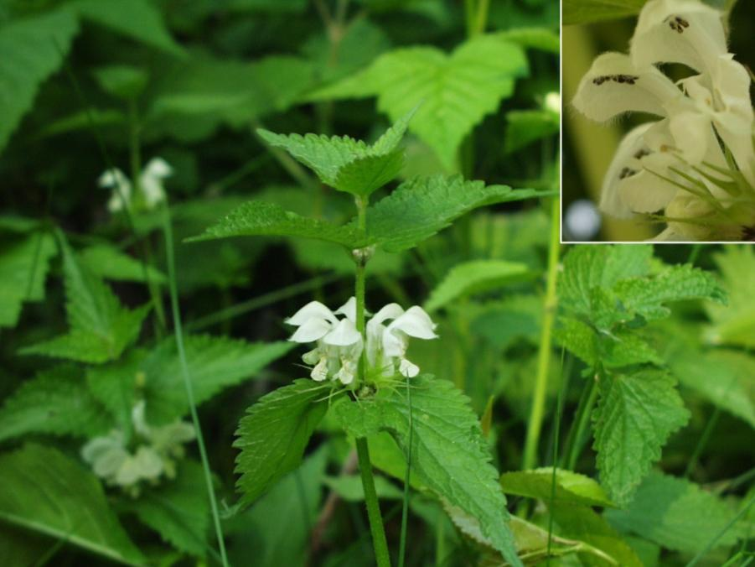
Hluchavka bílá
/zdroj 2/

Slide 6
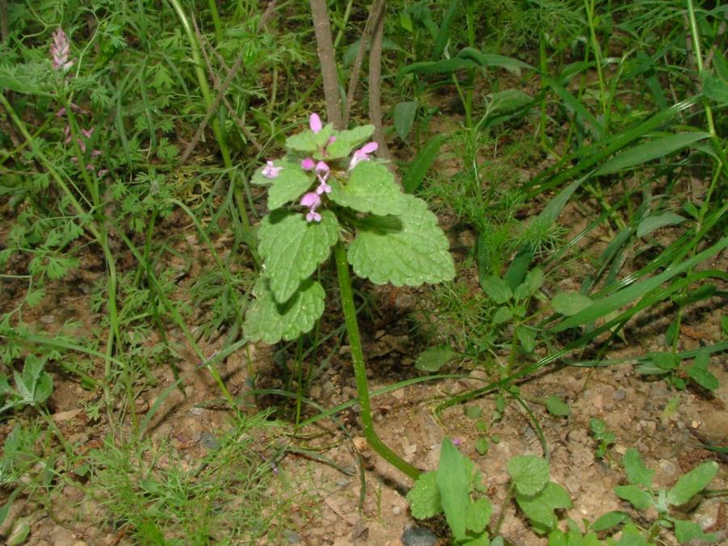
Hluchavka nachová
/2/

Slide 7
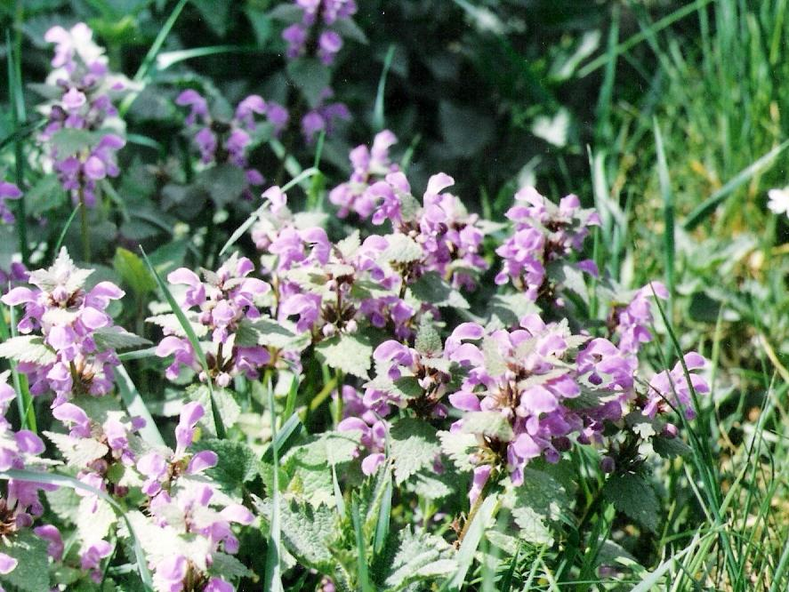
Hluchavka skvrnitá
/2/

Slide 8
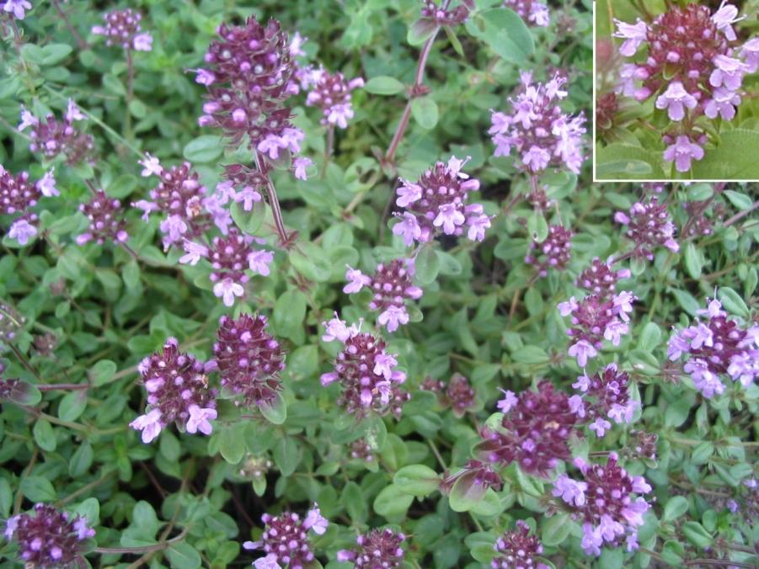
Mateřídouška časná
/2/

Slide 9
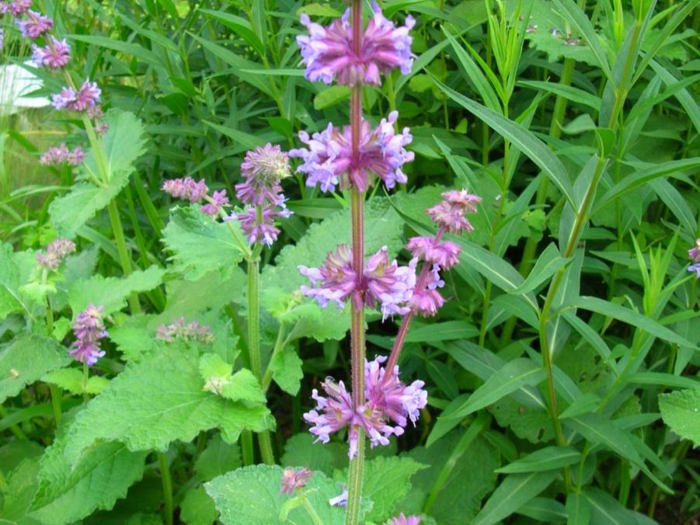
Šalvěj přeslenitá
/2/

Slide 10
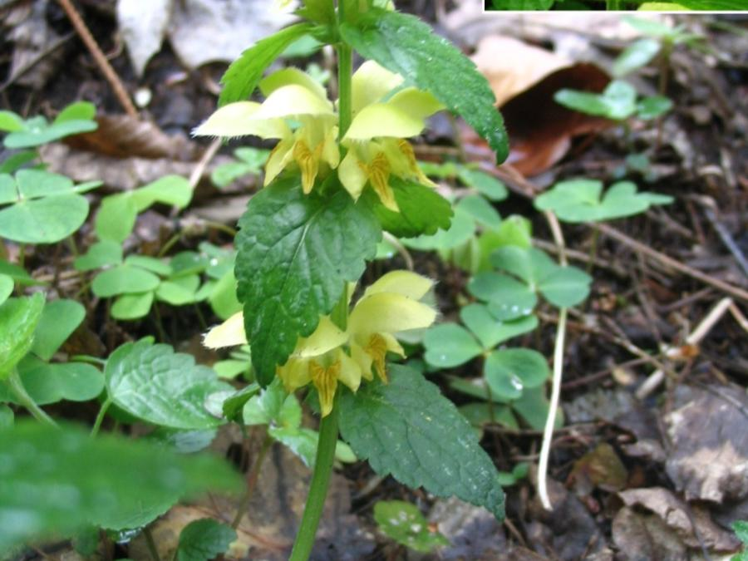
Pitulník žlutý
/2/

Slide 11
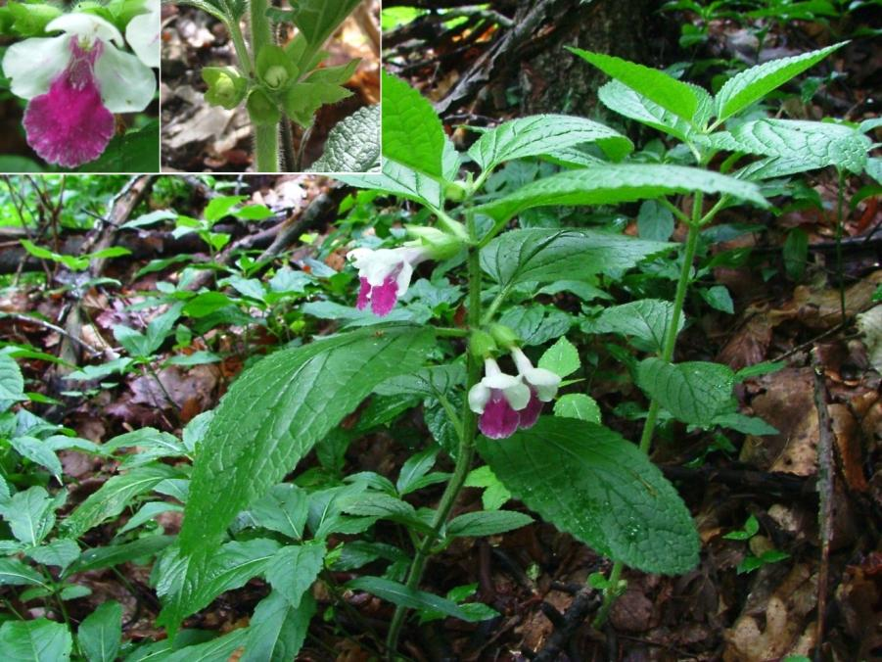
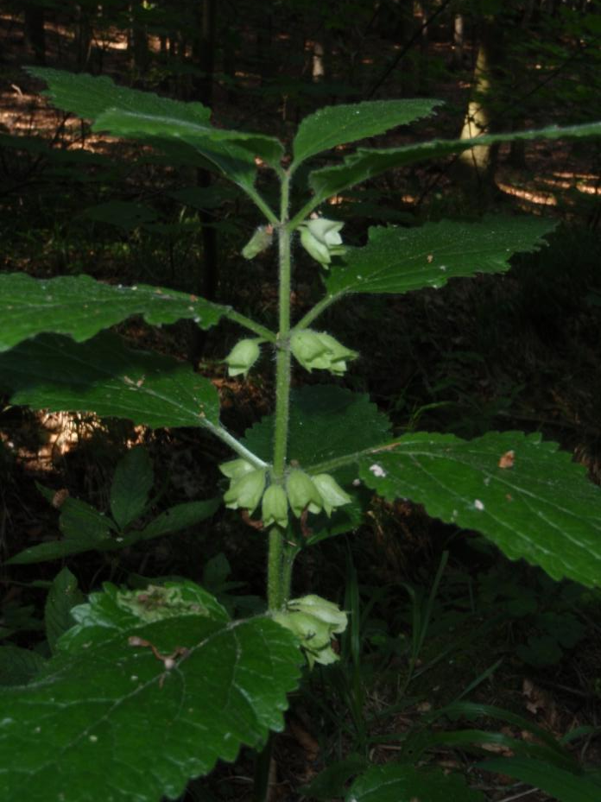
Medovník meduňkolistý
/2,1/

Slide 12
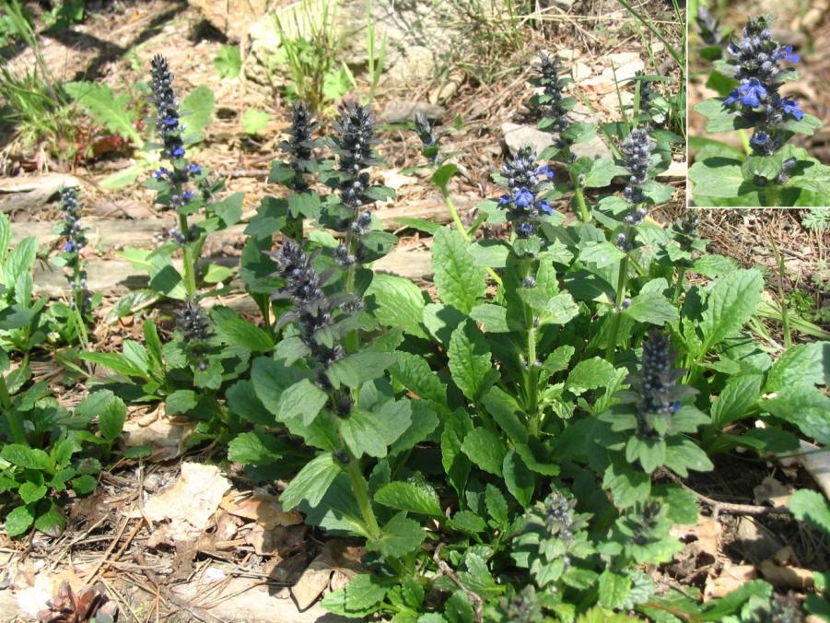
Zběhovec plazivý
/2/

Slide 13
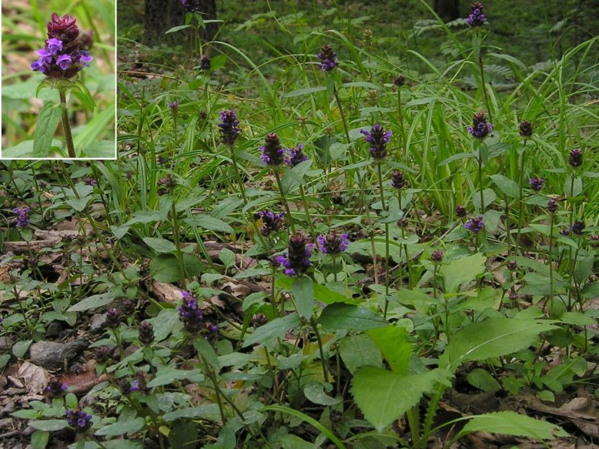
Černohlávek obecný
/2/

Slide 14
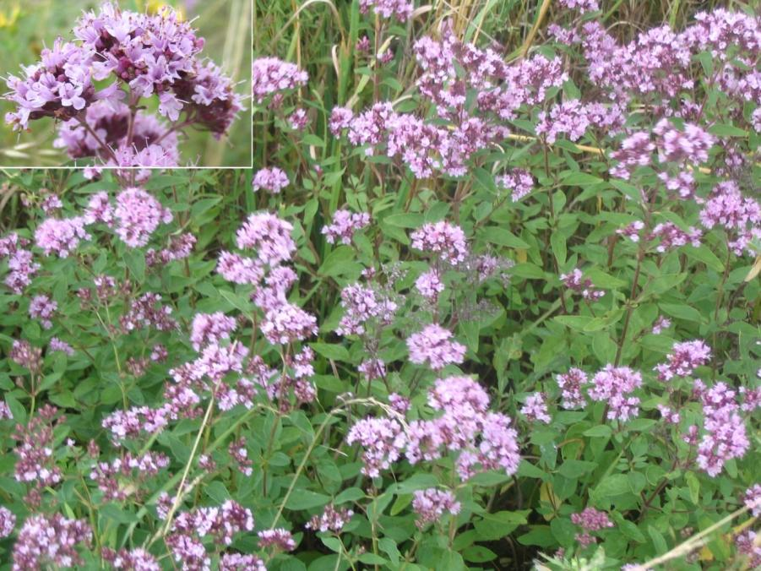
Dobromysl obecná - oregano
/2/

Slide 15
Krtičníkovité, jitrocelovité a zárazovité – vybraní zástupci
Krtičník hlíznatý (Scrophularia nodosa)
Divizna velkokvětá (Verbascum densiflorum)
Divizna malokvětá (Verbascum thapsus)
Jitrocel kopinatý ( Plantago lancelota)
Náprstník velkokvětý (Digitalis grandiflora)
Rozrazil rezekvítek (Veronica chamaedrys)
Záraza bílá (Orobanche alba )
Světlík lékařský (Euphrasia rostkoviana)
Lnice květel (Linaria vulgaris)
Černýš hajní (Melampyrum nemorosum)
Podbílek šupinatý (Lathraea squamaria )

Slide 16
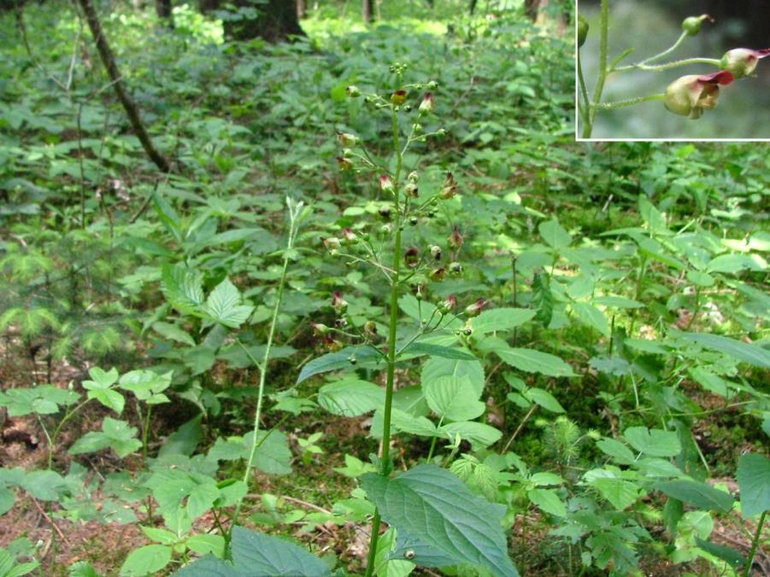
Krtičník hlíznatý
Krtičníkovité
/2/

Slide 17
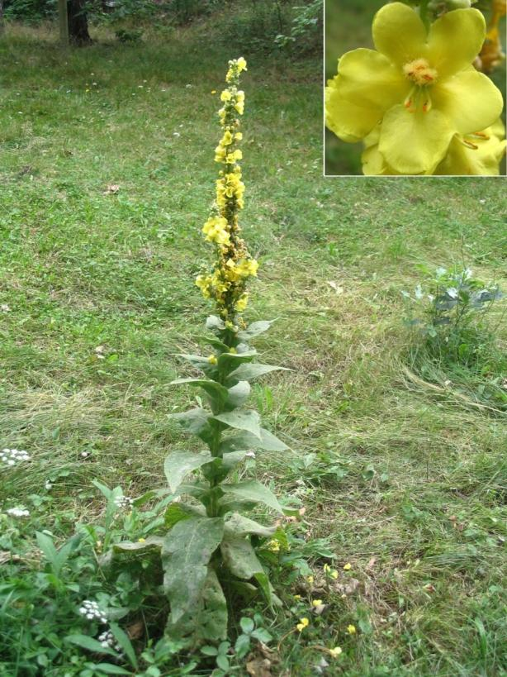
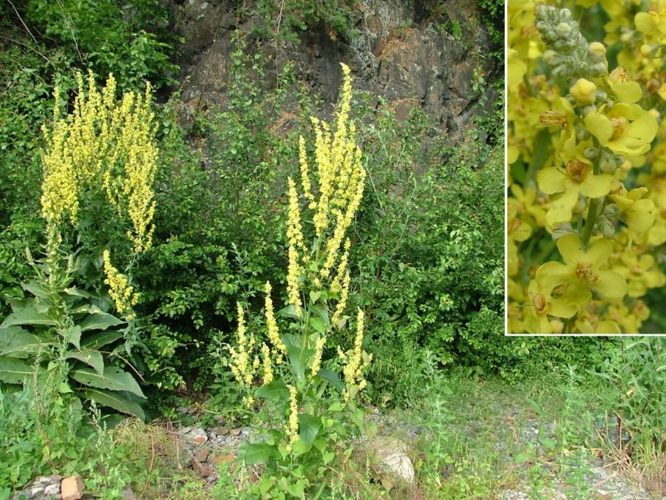
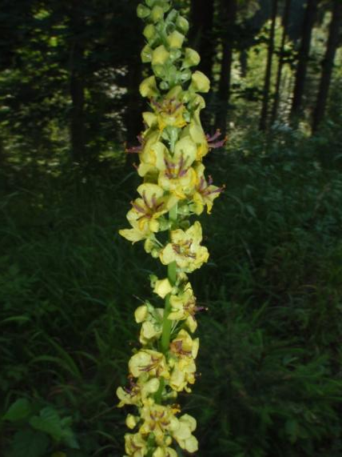
Divizna velkokvětá, malokvětá, černá
/2,1/

Slide 18
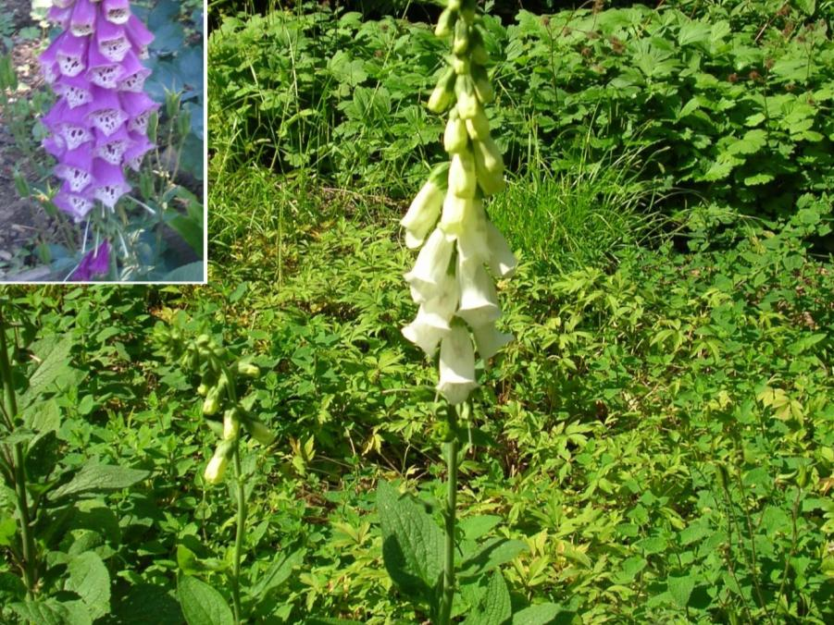
Náprsník červený
Jitrocelovité
/2/

Slide 19
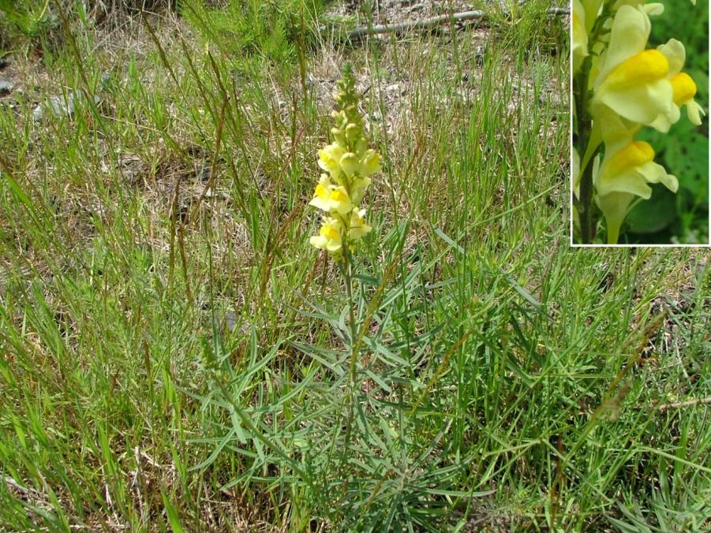
Lnice květel
/2/

Slide 20
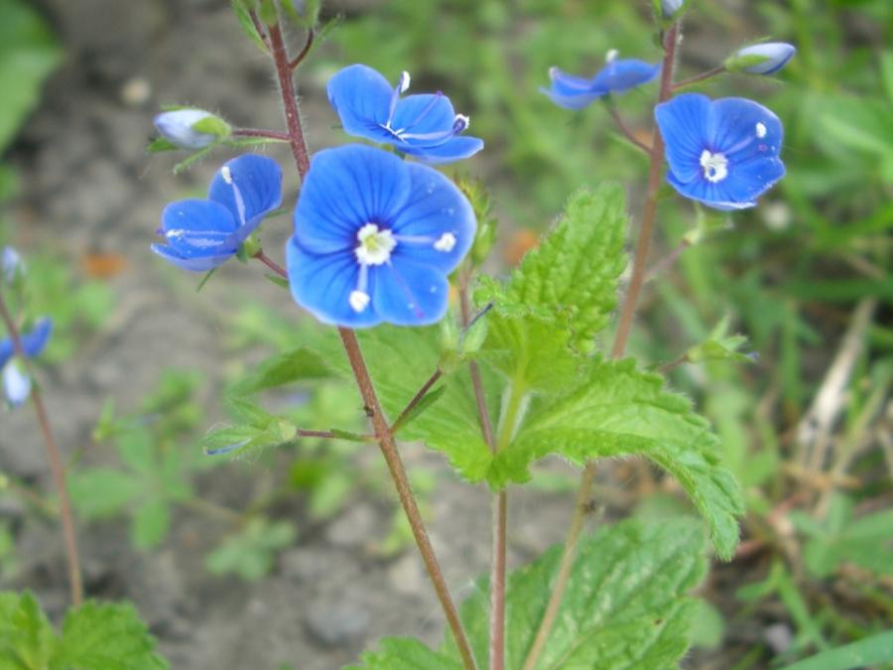
Rozrazil rezekvítek
/2/

Slide 21
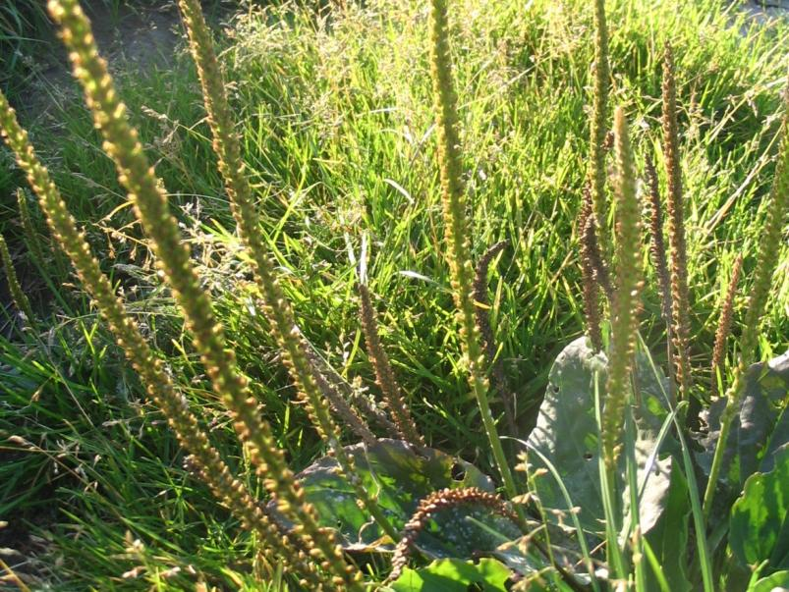
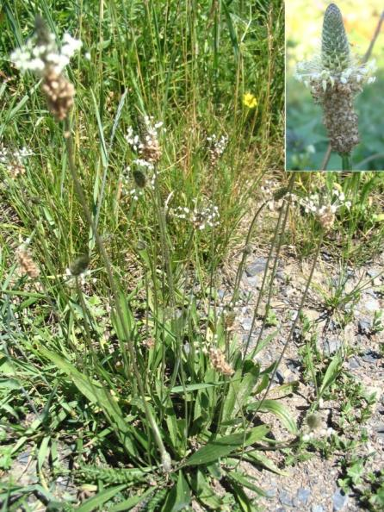
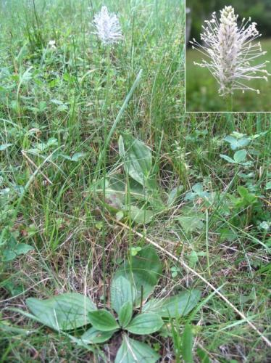
Jitrocel větší a kopinatý
Jitrocel prostřední
/2/

Slide 22
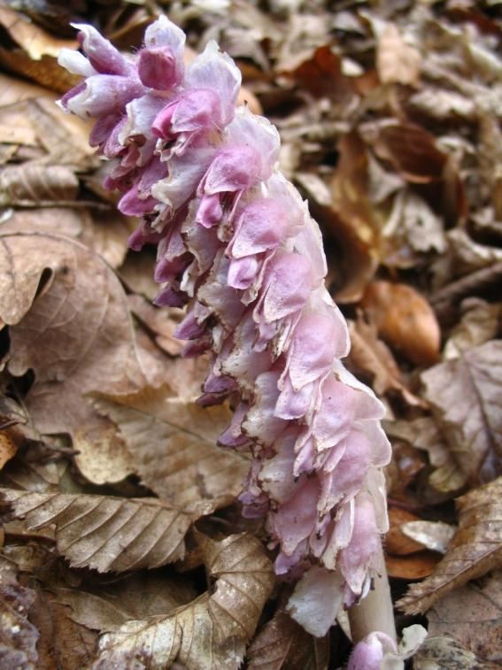
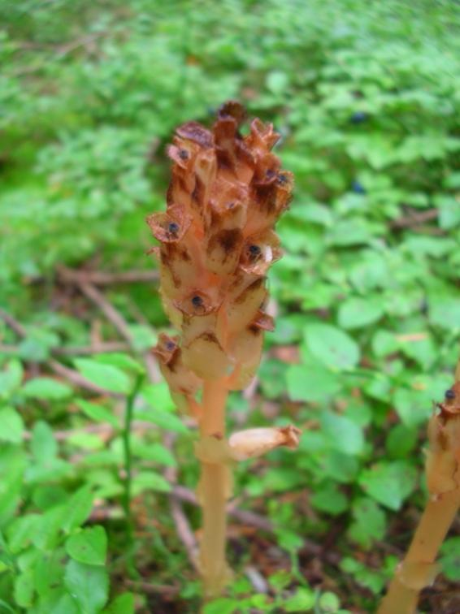
Podbílek šupinatý a záraza bílá
Zárazovité
/2/

Slide 23
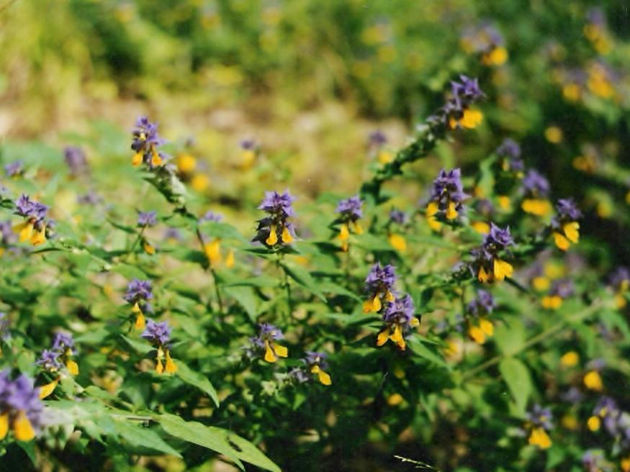
Černýš hajní
/2/

Slide 24
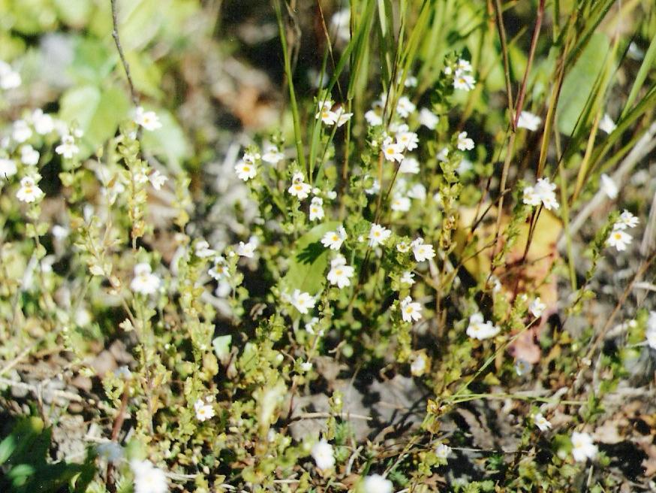
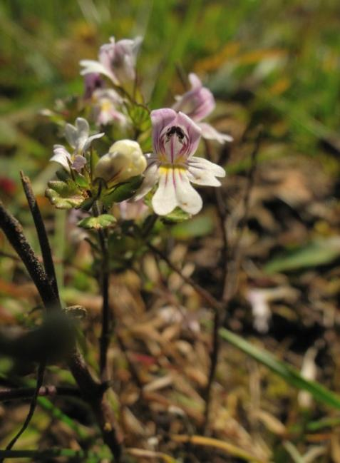
Světlík lékařský
/2,3/

Slide 25
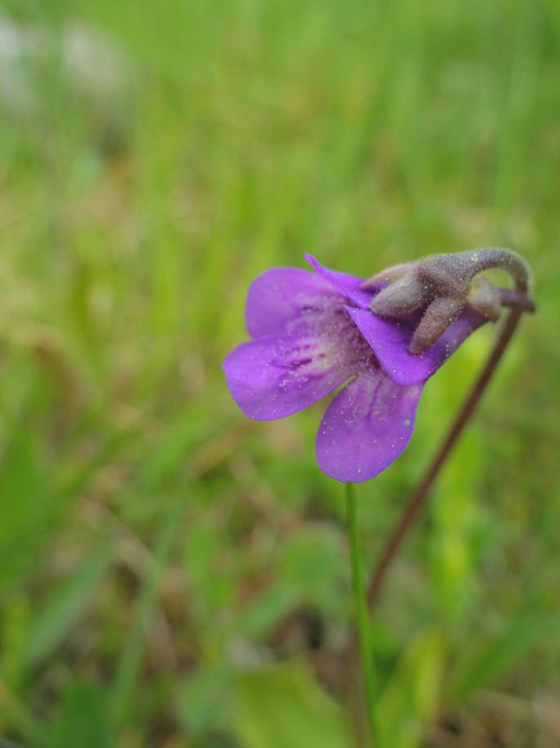
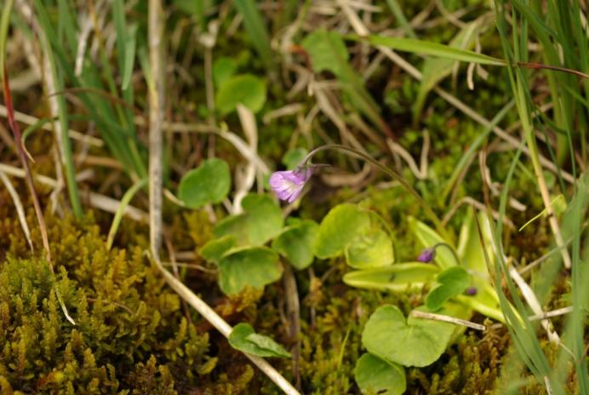
Tučnice obecná
– mixotrofní(drobný hmyz na listy)
Bublinatkovité
/zdroj4,3/

Slide 26
POZNÁVEJTE NÁSLEDUJÍCÍ ROSTLINY
základní druhy

Slide 27
1

Slide 28
2

Slide 29

3

Slide 30
4

Slide 31

5

Slide 32
POZNÁVEJTE NÁSLEDUJÍCÍ ROSTLINY
další druhy

Slide 33
A

Slide 34
B

Slide 35
C

Slide 36
D

Slide 37
E

Slide 38
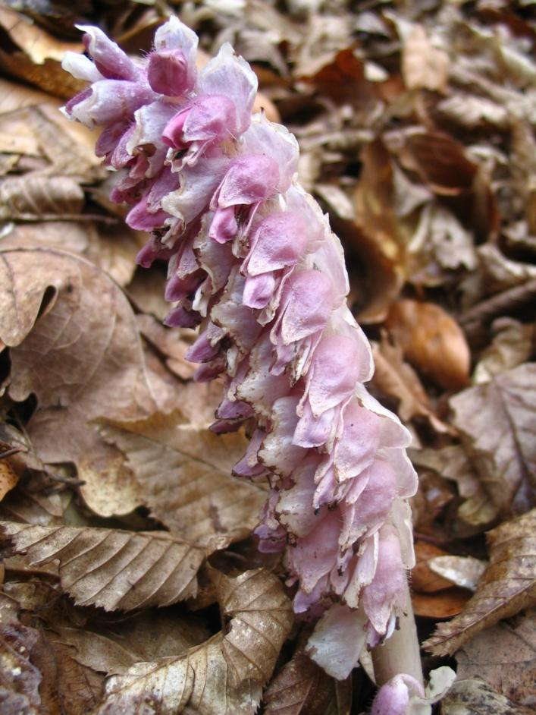
F

Slide 39
G

Slide 40
ŘEŠENÍ:
1. Mateřídouška
2. Hluchavka bílá
3. Divizna velkokvětá
4. Rozrazil rezekvítek
5. Jitrocel kopinatý
A)Šalvěj přeslenitá
B)Pitulník žlutý
C)Medovník
D)Divizna malokvětá
E)Náprstník
F)Podbílek šupinatý
E)Černohlávek
Zdroje snímků:
1/ vlastní
2/ MUDr.Šárka Firgenhutová (se souhlasem autora)
3/ Doubravka Požárová (se souhlasem autora)
4/ Marie Pospíšková (se souhlasem autora)

